Slide 1

ТЕХНОЛОГІЯ ВИЯВЛЕННЯ ІНФОРМАЦІЇ У
СИЛЬНОЗАШУМЛЕННИХ ЧАСОВИХ РЯДАХ
СТЕПАНОВА АРІНА ЄВГЕНІВНА,
УЧЕНИЦЯ 9 КЛАСУ ХАРКІВСЬКОГО
ТЕХНІЧНОГО ЛІЦЕЮ № 173 ХАРКІВСЬКОЇ
МІСЬКОЇ РАДИ ХАРКІВСЬКОЇ ОБЛАСТІ

Slide 2
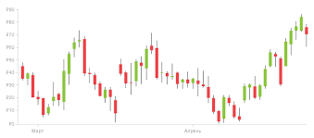
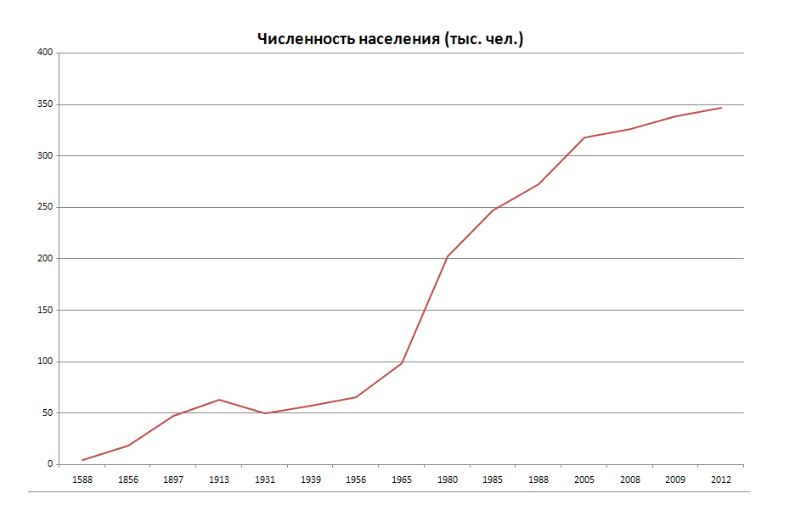

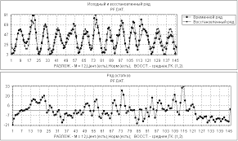
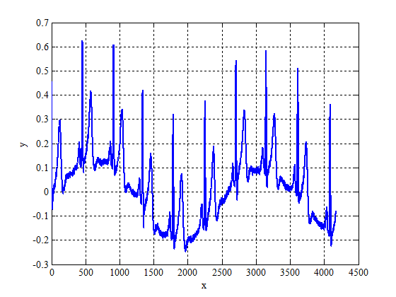
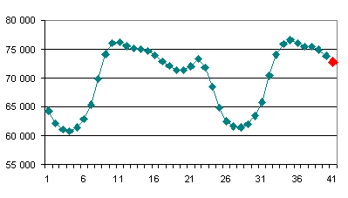
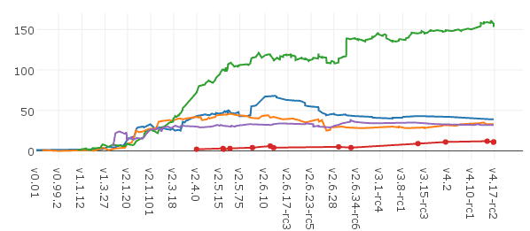
Вступ

Slide 3
Поняття про інформацію та шум
Інформація це наявність сигналу, що дозволяє розширити знання про навколишній світ. Сигнали, які не підвищують рівень наших знань називають шумом. В процесі роботи з сигналами вони, в залежності від ситуації можуть ставати або шумом або інформацією. Шум класифікують за наступними характеристиками:
  СПЕКТР
  Стаціонарний
  Нестаціонар-ний
  ХАРАКТЕР СПЕКТРУ
  Широкопо-лосний з безперерв-ним спектром
  Тональний
  ЧАСОВІ ХАРАКТЕРИСТИ-КИ
  Коливаль-ний
  Імпульсний
  Переривчас-тий
  ПРИРОДА ВИНИКНЕННЯ
  Механічний
  Аеродинаміч-ний
  Гідравлічний
  Електромаг-нітний
  ЧАСТОТА
  Низькочастотний (<300 Гц)
  Середньочастотний (300-800 Гц)
  Високочастотнтй (>800 Гц)
  СПЕКТРАЛЬНІ ХАРАКТЕРИСТИ-КИ
  Білий шум
  Рожевий шум
  Кольорові шуми

Slide 4
Основні дані про часові ряди
Часовий ряд - послідовно замірені через деякі проміжки часу значення якогось параметру.
Методи аналізу часових рядів частіше розподіляють на два класи: аналіз в частотній області та аналіз в часовій області.

Slide 5
Аналіз часового ряду
Встановлення кількісних характеристик процесу, який породжує часовий ряд: енергія сигналу, частотно-часові характеристики та ін.
Декомпозиція на елементарні складові для подальшого їх аналізу
Кількісне порівняння часових рядів для виявлення можливих закономірностей між ними

Slide 6
Приклади тестових залежностей
x – значення аргументу
a, b, c – числа, що визначають середнє значення, період та його зміни для кожної періодичної частки.
Приклад тестової залежності зі стаціонарними частотами (c_{i} = 0)
Приклад тестової залежності з нестаціонарними частотами (c_{i} = 0.002)

Slide 7
Метод ковзкого середнього
Видалення шуму методом ковзкого середнього (c_{i} = 0.002)
Метод працює досить непогано, але далі при зміні періоду для коротко частотної складової тестової функції видалення шуму відбувається менш ефективно.

Slide 8
Метод зваженого ковзкого середнього
Видалення шуму методом зваженого ковзкого середнього (c_{i} = 0.002) (1 та 3 проходи)
Перша обробка дала результат, схожий на попередній метод, але третій повтор алгоритму видалив майже весь шум.

Slide 9
Метод спектрального віднімання
x – значення аргументу
a, ϕ, b, – амплітуда, фаза та період, період періодичної функції.
Недоліком є те, що навіть якщо нам відомий середній період для функції, він буде змінюватися, і видалення шуму буде неефективним.

Slide 10
Запропонований метод
Особливістю будь якого шуму є наявність сплесків які візуально помітні у вигляді так званих піків – максимумів.
Коли ці максимуми та мінімуми повторюються через однакову відстань один від одного то вони стають схожі на тригонометричні функції.
Так можна з показати, що форма сплеску повинна описуватись для великої кількості даних законом нормального розподілу (що випливає з центральної граничної теореми).

Slide 11
Запропонований метод
h – висота сплеску;
x₀ – значення максимуму;
d – ширина сплеску.
h – висота сплеску;
x₀ – значення максимуму;
d – ширина сплеску.
Часовий ряд отриманий сумою сплесків нормального розподілу з d = 1/π

Slide 12
Запропонований метод

Slide 13
Запропонований метод

Slide 14
Запропонований метод

Slide 15
Запропонований метод

